Slide 1
Chapitre 1 Présentation du langage PHP

Slide 2


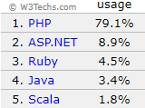
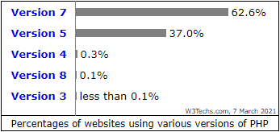
1. Caractéristiques de PHP
PHP : PHP Hypertext Preprocessor
Langage serveur
Langage interprété
Non balisé
Non typé
Procédural et Objet
Notes:
(sigle auto-référentiel)
Personal Home Page Tools 1994

Slide 3
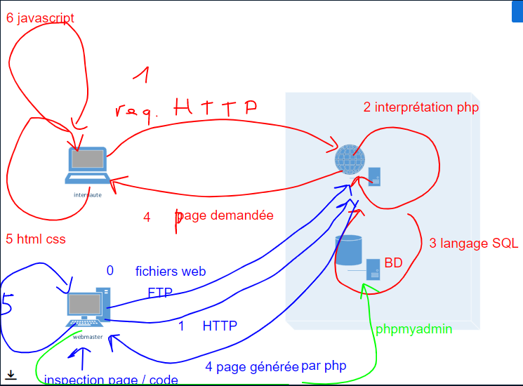
2. Schéma d’architecture logicielle

Slide 4
3. Rôles
Traitements (Algos)
Calculs
Vérification
Formulaires
CMS
Sauvegarde temporaire de données (Session)
Base de données → Sites dynamiques
Exécution de requêtes SQL
Exploitation des résultats provenant de BD

